Slide 1


Máquina de Turing com BFS Quântico
Emanuel Lopes Silva, Stenio Moraes Fonsêca e Arthur Sampaio Pereira

Slide 2


Sumário
Objetivos
Fundamentação Teórica
Componentes Principais
Operações Quânticas
Diferenciais em Relação à Máquina de Turing Clássica
Arquitetura Execução Experimental
Resultados
Conclusão

Slide 3
Objetivos
Por que foi feito esse trabalho?

Slide 4
Objetivo Geral
Desenvolver uma simulação de Máquina de Turing Quântica (MTQ), integrando conceitos de superposição, interferência e colapso de estados, com visualização da evolução do sistema

Slide 5
Objetivo Específico
Implementar um simulador capaz de aplicar transições quânticas com fases complexas
Simular bifurcações e caminhos paralelos com reforço ou cancelamento de amplitudes
Realizar experimentos com cadeias específicas, observando o comportamento quântico
Visualizar a distribuição de amplitudes ao longo dos passos por meio de gráficos e mapas de calor

Slide 6
Fundamentação Teórica
Teoria por Trás do projeto

Slide 7
O que é uma Máquina de Turing Quântica?
Modelo computacional baseado nos princípios da mecânica quântica
Extensão da Máquina de Turing clássica, com estados representados em superposição
Processa simultaneamente várias configurações da fita, posição da cabeça e estado interno
Utiliza amplitudes complexas e operações unitárias para evoluir o sistema de forma reversível

Slide 8
Superposição de Estados
A MTQ não está em um único estado, mas em múltiplas configurações simultaneamente
Cada configuração (estado, fita, posição da cabeça) possui uma amplitude complexa associada
A evolução da máquina envolve a combinação linear desses estados com regras unitárias
A superposição é a base para a paralelização quântica e o aumento de poder computacional

Slide 9
Transições Quânticas
Cada transição é uma combinação linear de múltiplas possibilidades, com amplitudes complexas
Formalmente:
Os coeficientes ci​ ∈ C representam as amplitudes quânticas de cada transição
O conjunto de transições forma um operador unitário, assegurando evolução reversível e conservação de probabilidade

Slide 10
Interferência Quântica
Caminhos com fases compatíveis se somam, gerando interferência construtiva (reforço de probabilidade)
Caminhos com fases opostas se anulam, gerando interferência destrutiva (cancelamento)
A interferência permite filtrar trajetórias corretas, suprimindo resultados inválidos
A evolução do sistema é coerente e determinística até o instante da medição

Slide 11
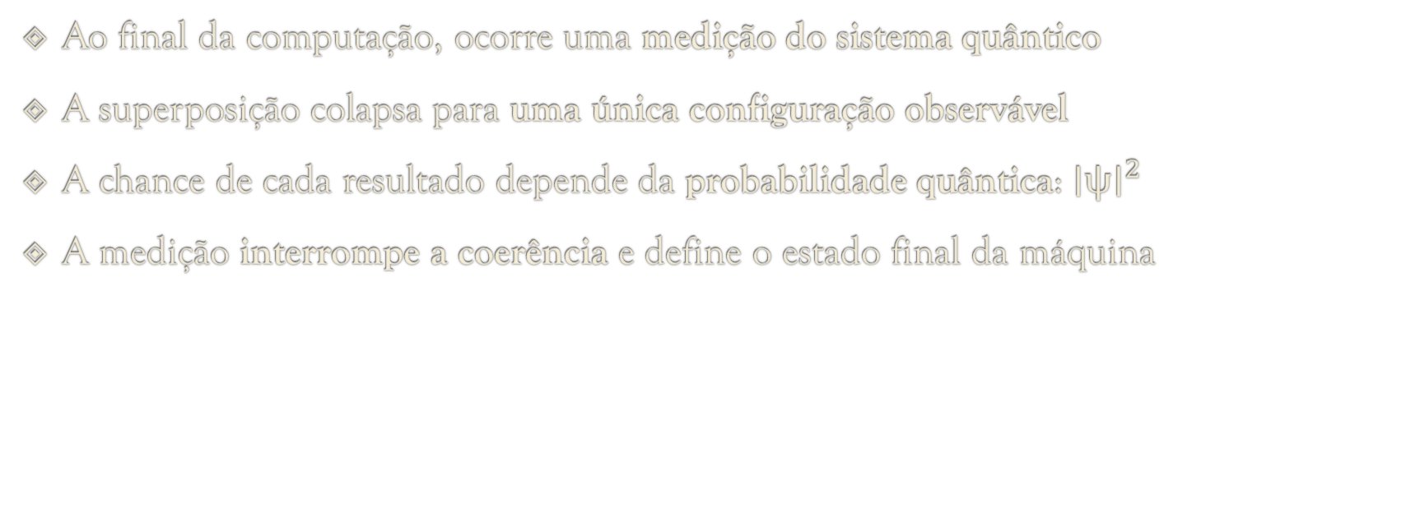
Medição em MTQ
Ao final da computação, ocorre uma medição do sistema quântico
A superposição colapsa para uma única configuração observável
A chance de cada resultado depende da probabilidade quântica: ${\text{∣}\text{ψ}\text{∣}}^{2}$
A medição interrompe a coerência e define o estado final da máquina

Slide 12
Componentes Principais
Como cada parte funciona

Slide 13
Alfabeto da Fita
O alfabeto da fita é o conjunto de símbolos que a Máquina de Turing Quântica pode ler e escrever
Em geral, inclui:
Símbolos da entrada (ex: 0, 1, a, b, t)
Símbolos auxiliares usados durante o processamento (ex: X, Y)
Símbolo branco (ou símbolo de espaço vazio)

Slide 14
Alfabeto da Fita
Serve como base para a construção das transições e manipulação da cadeia
Permite codificar operações intermediárias (marcação, substituição, reconhecimento de padrão)
Fitas como 0ababt são transformadas durante a computação: letras podem ser substituídas por X ou Y para sinalizar que foram processadas

Slide 15
Estado Interno
O estado interno da máquina indica "onde" a MTQ está em termos lógicos de controle
Na versão quântica, esse estado pode estar em superposição de múltiplos estados simultaneamente
Representado por vetores no espaço de Hilbert
Evolui conforme transições quânticas com amplitudes complexas
Pode ocorrer bifurcação em estados como q2, q4, q5 etc

Slide 16
Cabeça de Leitura/Escrita
A cabeça é o componente que acessa uma célula da fita, lê seu símbolo atual e escreve um novo símbolo
Responsável por mover-se à esquerda (E) ou à direita (D) após cada transição
A posição da cabeça também pode estar em superposição ou seja, a máquina pode estar "lendo várias posições ao mesmo tempo"
A posição da cabeça é registrada em cada configuração

Slide 17
Transições Quânticas
As regras de transição controlam como a máquina evolui de uma configuração para outra
As transições devem preservar a normalização (somatório das probabilidades = 1)
As fases complexas afetam a interferência construtiva/destrutiva

Slide 18
Operações Quânticas

Slide 19
Superposição
Diferente de uma Máquina de Turing clássica, que está sempre em uma única configuração (estado, cabeça, fita), a MTQ pode estar em múltiplas configurações simultaneamente
Essa propriedade é chamada de superposição de estados
Modelada matematicamente como uma combinação linear de estados, cada um com uma amplitude complexa
Vários caminhos são explorados ao mesmo tempo
Cada transição pode gerar bifurcação de estados, criando novos ramos simultâneos

Slide 20
Interferência
Ao contrário de simulações clássicas em paralelo, na MTQ os caminhos não apenas coexistem, eles interagem
Essa interação ocorre por meio das fases complexas associadas às amplitudes
Construtiva: Caminhos com fases compatíveis reforçam a amplitude de uma configuração
Destrutiva: Caminhos com fases opostas se cancelam, anulando determinadas trajetórias

Slide 21
Interferência
Permite a seleção natural de trajetórias computacionais válidas
É o princípio usado em algoritmos como o de Grover e o de Deutsch-Jozsa
Observa-se a supressão de caminhos alternativos em etapas intermediárias
A configuração correta é reforçada até alcançar probabilidade 1

Slide 22
Medição
Ao final da execução da MTQ, é necessário medir o sistema
A medição colapsa a superposição em uma única configuração observável
A computação é probabilística até a medição
O modelo garante que, com interferência correta, apenas um caminho tenha amplitude total 1 no momento do colapso
A configuração 0XXYYt com estado qf e cabeça em 4 emergiu com probabilidade 1, validando o comportamento esperado do sistema

Slide 23
Diferenciais em Relação à Máquina de Turing Clássica

Slide 24
Paralelismo e Controle Probabilístico
Enquanto a Máquina de Turing Clássica segue um único caminho por vez, a MTQ é capaz de explorar várias configurações simultaneamente
Isso se dá por meio da superposição quântica, permitindo bifurcações computacionais controladas
Cada caminho possível carrega uma amplitude complexa, que inclui módulo e fase
A fase interfere diretamente nas probabilidades finais por meio de interferência construtiva ou destrutiva
Assim, é possível amplificar trajetórias corretas e cancelar caminhos inválidos

Slide 25
Paralelismo e Controle Probabilístico
A MTQ mantém diversas configurações simultâneas por meio da superposição
Cada configuração evolui em paralelo, seguindo todas as transições possíveis
Permite avaliar trajetórias computacionais alternativas dentro da mesma execução
Vantagem significativa em problemas com múltiplas soluções ou buscas

Slide 26
Arquitetura

Slide 27
Visão Geral da Arquitetura
A MTQ foi implementada modularmente em Python
Baseada em simulação de estados em superposição com amplitudes complexas
Evolução quântica simulada passo a passo com operador unitário implícito

Slide 28
Principais Módulos do Projeto
quantum_turing_machinepy
Núcleo da simulação: aplica transições, mantém registrador de estados e executa medições
quantum_extensionspy
Funções auxiliares: normalização, manipulação de fases e operadores inspirados em Grover
visualizacaopy
Geração de gráficos: mapa de calor, evolução da probabilidade e caminho dominante
Basepy
Alternativa com busca clássica (BFS) + reforço inspirado em Grover (computação híbrida)
mainpy
Interface principal: entrada do usuário, execução automática e geração de logs

Slide 29
Representação Interna
Transições representadas como dicionário de tuplas (estado, símbolo) para listas de (novo_estado, novo_símbolo, direção, amplitude_complexa)
Cada configuração armazenada como chave do registrador: (fita, posição, estado) → amplitude
Superposição evolui com bifurcações reais no espaço de estados, simulando interferência

Slide 30
Implementações na Máquina de Turing Quântica
Simulação de Superposição
Armazenamento simultâneo de múltiplas configurações (estado, fita, posição da cabeça) com amplitudes complexas
Transições Quânticas
Aplicação de transições com coeficientes complexos
Evolução coerente do sistema via propagação unitária
Interferência e Colapso
Interferência construtiva/destrutiva entre caminhos concorrentes
Colapso quântico via measure() com base nas probabilidades

Slide 31
Implementações na Máquina de Turing Quântica
Registro e Visualização da Execução
Geração de logs com amplitude real, imaginária e probabilidade (log_amplitudesjson)
Gráficos: trajetória dominante, mapa de calor, evolução do estado final (qf)
Execução Adaptativa
Busca automática por quantidade mínima de passos para atingir o estado final
Detecção de colapso e parada inteligente
Extensão com Busca Baseada em Grover
Módulo Basepy implementa busca em largura com reforço quântico
Inspiração em algoritmos de difusão e amplificação de amplitudes

Slide 32
Registrador de Estados
Estrutura central do sistema: dicionário que armazena (fita, posição, estado) → amplitude
Permite a representação de superposição real com amplitudes complexas
Caminhos que convergem para a mesma configuração somam suas amplitudes
Reflete a coerência quântica do sistema ao longo da execução

Slide 33
Evolução Temporal
Em cada passo, todas as configurações se bifurcam conforme suas transições
Transições quânticas são aplicadas paralelamente, expandindo o espaço de estados
A normalização das amplitudes é aplicada a cada ciclo
A evolução é unitária, garantindo preservação da soma das probabilidades

Slide 34
Controle Adaptativo de Passos
Execução inicia com poucos passos e aumenta progressivamente
Interrompe automaticamente ao atingir um estado final ou limite predefinido
Armazena o histórico de amplitudes para todos os passos executados
Permite análise detalhada de onde e como o colapso ocorreu

Slide 35
Log de Execução e Visualização
Cada ciclo gera um snapshot dos estados e amplitudes no log_amplitudesjson
Suporte a visualizações como: mapa de calor, trajetória dominante e evolução de qf
Gráficos facilitam a interpretação de bifurcações e interferência
Ferramentas ajudam a validar a coerência e a lógica da simulação

Slide 36
Colapso e Medição
Após a execução, o sistema é colapsado com base na distribuição de |ψ|²
A medição retorna uma única configuração (fita, posição e estado)
Resultados refletem com precisão a trajetória dominante construída
Permite verificar se a entrada foi aceita (estado final alcançado)

Slide 37
Simulação de Fase e Interferência
Cada transição tem uma amplitude complexa com fase controlada
Caminhos podem se reforçar (interferência construtiva) ou se anular (destrutiva)
A evolução do sistema é sensível à coerência entre fases
Reforço de caminhos corretos elimina alternativas incorretas ao longo do tempo

Slide 38
Execução Experimental

Slide 39
Cadeias de Entrada Utilizadas
0ababt: usada para validar o comportamento básico da máquina
Cadeias foram escolhidas para provocar bifurcações e sobreposições significativas
Todas seguem o alfabeto definido pela transição (a, b, t, etc)

Slide 40
Procedimento da Simulação
Inicialização da MTQ com a fita configurada e o estado inicial q0
Execução adaptativa com número de passos crescente (até 100 ou até colapso)
Cada passo aplica transições a todas as configurações com base nas amplitudes
Estados gerados são registrados com suas amplitudes e probabilidades

Slide 41
Bifurcações e Interferência
Bifurcações ocorrem quando uma configuração possui múltiplas transições possíveis
Interferência construtiva reforça caminhos que se alinham em fase
Interferência destrutiva cancela caminhos incoerentes
Caminhos são naturalmente filtrados ao longo da evolução

Slide 42
Colapso Quântico
Quando um estado final é atingido, a medição colapsa a superposição
O colapso retorna uma única configuração baseada nas amplitudes acumuladas
O resultado pode ser comparado com o esperado (validação da cadeia)
Caminho dominante geralmente possui probabilidade ≈ 10

Slide 43
Resultados

Slide 44
Principais Resultados Observados
A máquina convergiu corretamente para o estado final qf, com probabilidade 10, validando o experimento
Caminhos inválidos foram cancelados naturalmente por interferência destrutiva
O registro da evolução demonstrou como bifurcações iniciais são filtradas progressivamente

Slide 45
Principais Resultados Observados
O comportamento esperado foi reproduzido exatamente como visto em sala de aula, confirmando a fidelidade da implementação
A normalização da soma de probabilidades a cada passo foi mantida, assegurando que o sistema simulado seguiu regras da mecânica quântica
A análise dos gráficos forneceu evidências visuais claras da atuação de superposição, interferência e colapso

Slide 46
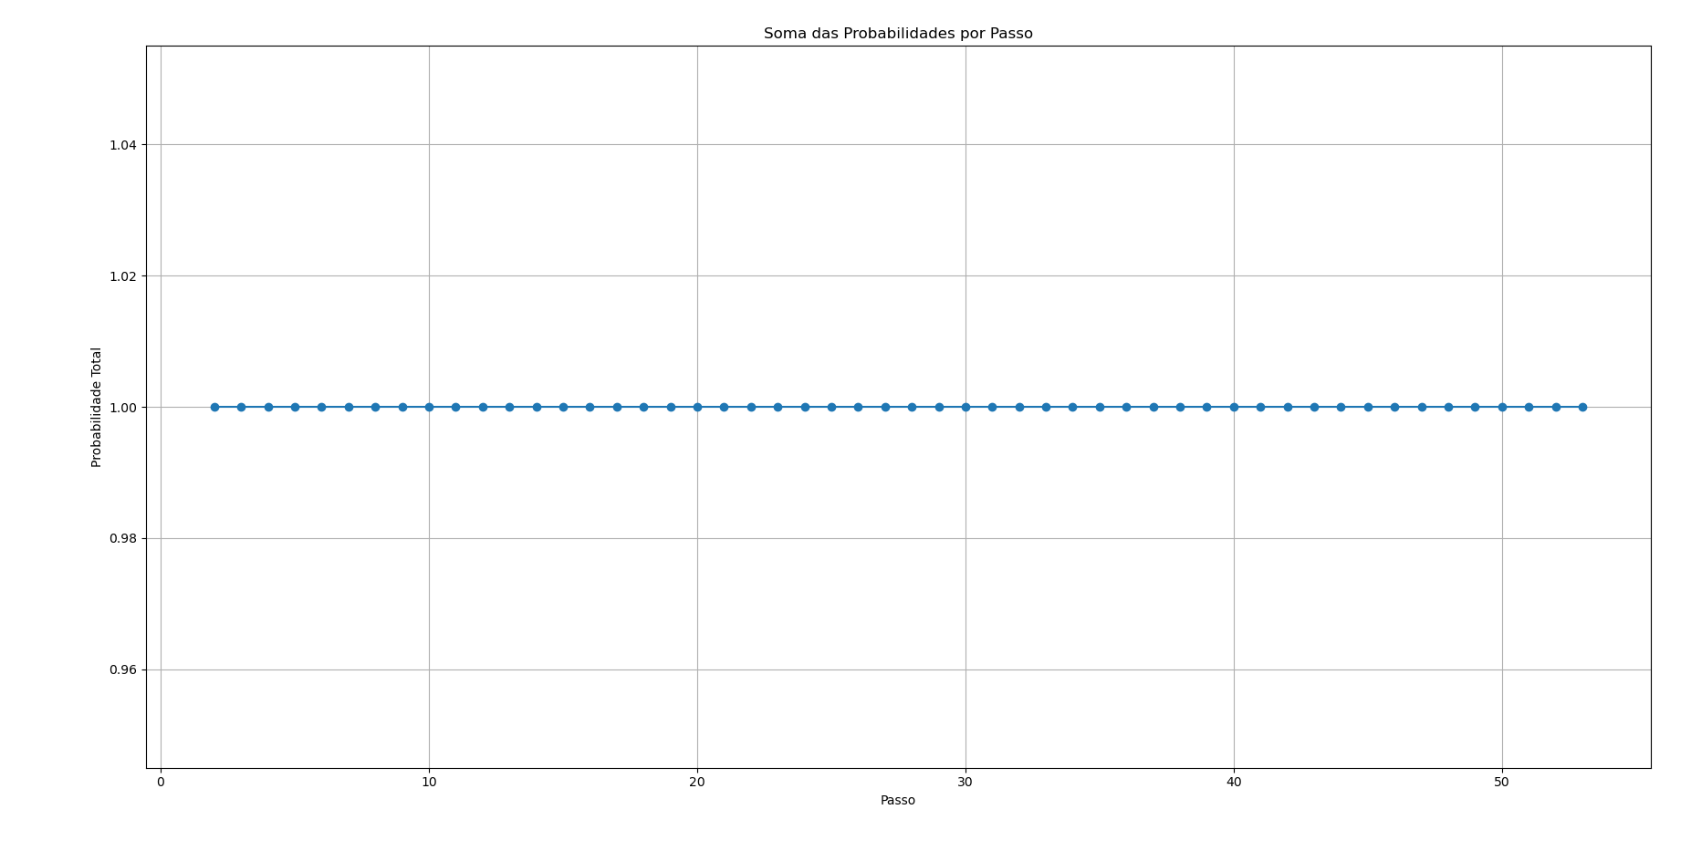
Gráficos Gerados - Probabilidade Total por Passo
Verifica a conservação da norma quântica (∑|ψ|² = 1), validando a unitariedade das transições

Slide 47
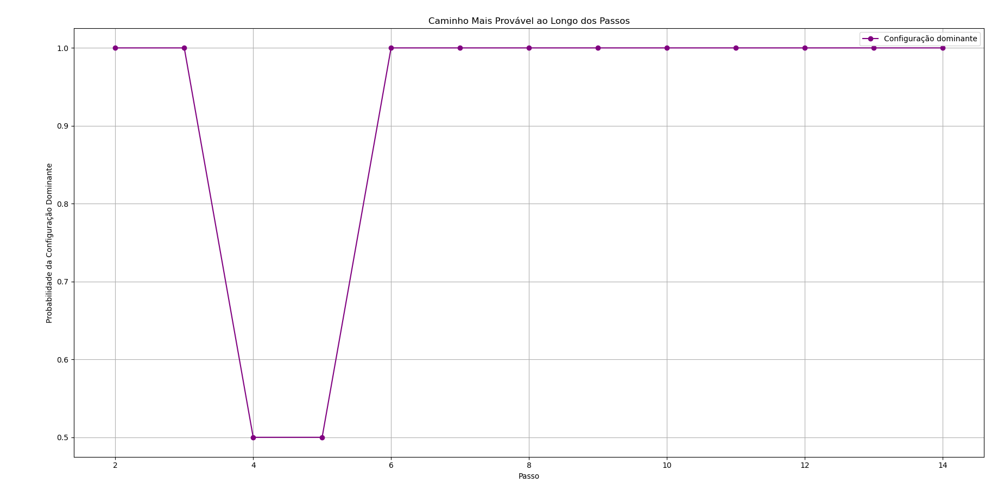
Gráficos Gerados - Caminho Mais Provável
Representa a trajetória dominante da MTQ, aquela com reforço máximo de interferência construtiva

Slide 48
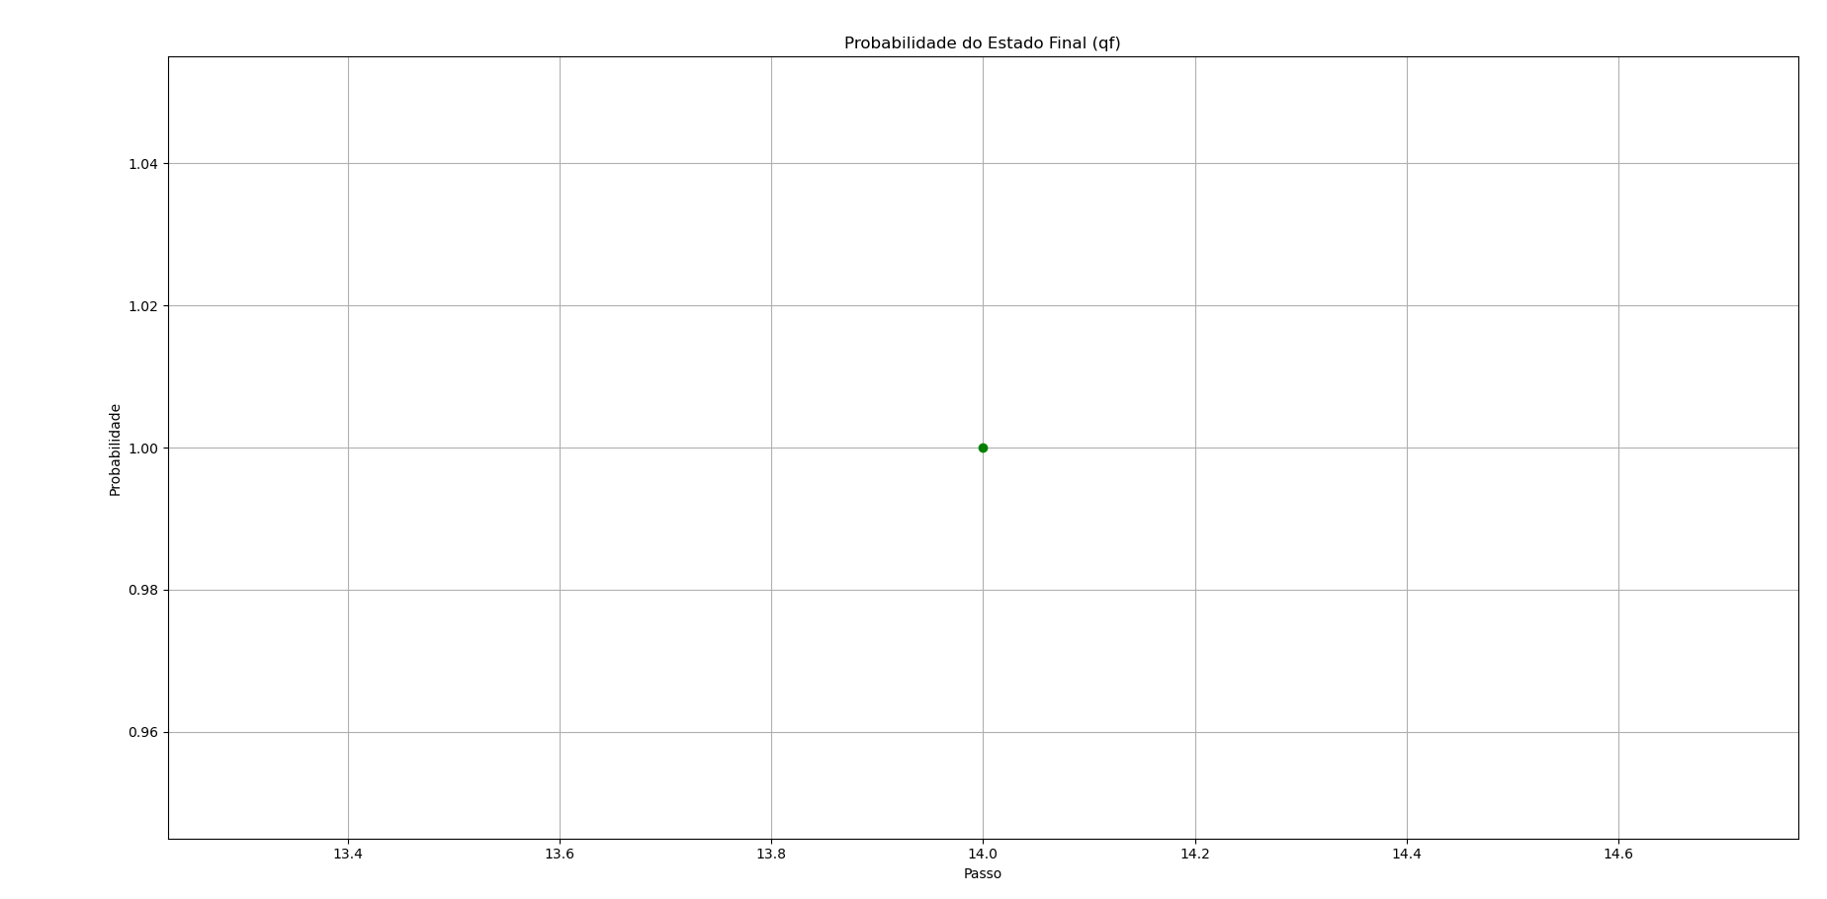
Gráficos Gerados - Probabilidade do Estado Final
Mostra a concentração da probabilidade no estado de aceitação, indicando colapso determinístico

Slide 49
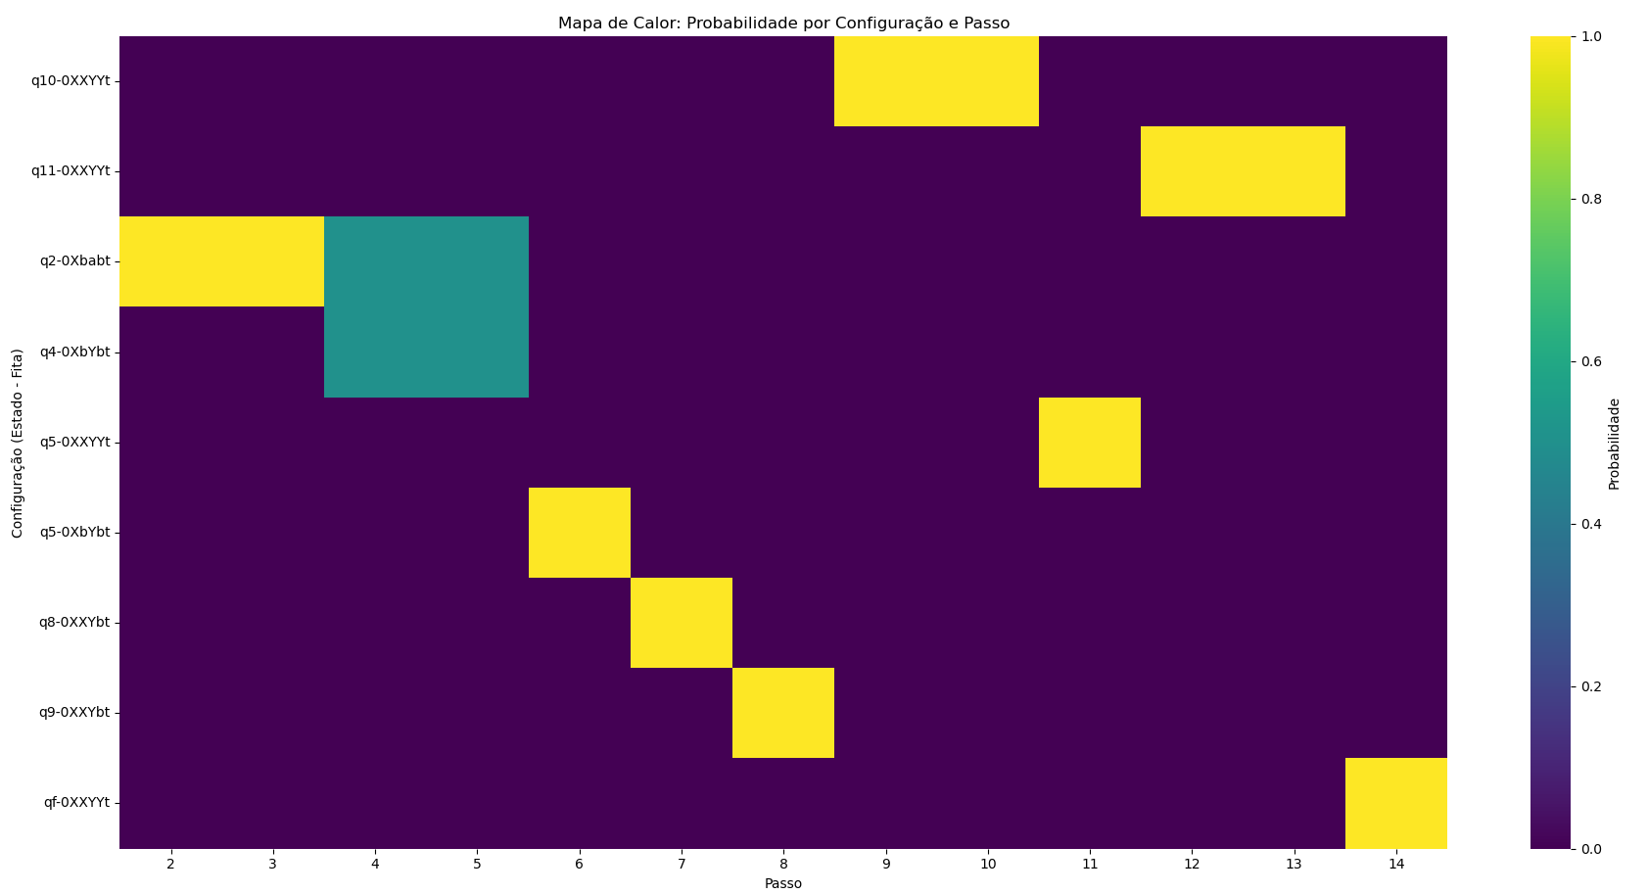
Gráficos Gerados - Mapa de Calor das Configurações
Visualiza a distribuição de probabilidade entre diferentes configurações ao longo do tempo

Slide 50
Resultados dos Gráficos
Conservação da Probabilidade (Norma Quântica) O gráfico da Probabilidade Total por Passo confirma que a soma das probabilidades se mantém próxima de 1 em todos os ciclos, validando a correta aplicação de operadores unitários e a integridade da simulação
Evolução Coerente da MTQ A curva do Caminho Mais Provável mostra o reforço progressivo de uma trajetória dominante, indicando que a interferência construtiva guiou a máquina para um colapso previsível e determinístico
Colapso no Estado Final O gráfico da Probabilidade de qf evidencia que o sistema converge completamente para o estado de aceitação no final do processo, com probabilidade 10, o que demonstra sucesso na computação da entrada

Slide 51
Resultados dos Gráficos
Distribuição das Configurações O Mapa de Calor revela quais estados e fitas tiveram maior relevância ao longo da simulação Ele mostra claramente a supressão de caminhos alternativos e o estreitamento da distribuição em direção ao caminho correto
Interferência Destrutiva Detectada Nos gráficos, percebe-se que várias configurações surgem com probabilidade não nula nos passos iniciais, mas desaparecem nas etapas posteriores — evidência de interferência destrutiva atuando corretamente
Eficiência Computacional A simulação atinge o resultado esperado em poucos passos (comparado ao máximo permitido), o que demonstra que a arquitetura quântica foi capaz de guiar rapidamente a computação para a resposta correta
Convergência Visual Clara Todos os gráficos juntos indicam uma convergência suave e lógica para o resultado final, reforçando que a MTQ simulada funciona conforme o comportamento esperado de uma máquina quântica teórica

Slide 52
Conclusão

Slide 53
Conclusão
Implementação bem-sucedida da MTQ:
Arquitetura modular e documentada, respeitando os princípios da computação quântica
Simulação de superposição, interferência e colapso com fidelidade
Coerência e consistência na evolução quântica:
Caminhos paralelos foram criados e eliminados por interferência destrutiva
Trajetória correta foi reforçada ao longo dos passos por fases complexas

Slide 54
Conclusão
Resultados validados experimentalmente:
A simulação colapsou corretamente no estado final qf com probabilidade 10
O comportamento reproduziu com exatidão o resultado visto em sala de aula
Visualizações auxiliam na compreensão:
Gráficos mostraram conservação de probabilidade (unitariedade), reforço de caminhos e colapso final
Mapa de calor evidenciou o desaparecimento gradual de trajetórias alternativas

Slide 55
Conclusão
Potencial didático e extensões futuras:
Ferramenta útil para ensino e visualização de conceitos quânticos abstratos
Base sólida para incluir algoritmos quânticos ou explorar simulações híbridas

